Slide 1
МБДОУ города Кургана «Детский сад комбинированного вида №169 «Мальвина»
КОЛЛЕКЦИЯ ИГР ПО РАЗВИТИЮ
РЕЧИ
учитель-логопед Кузьмина Елена Юрьевна

Slide 2
Игры на согласование существительных с числительными

Slide 3
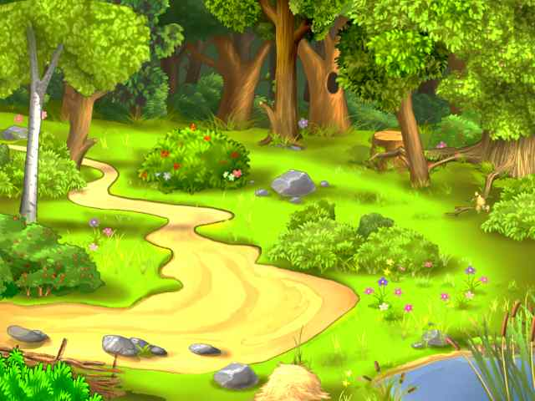
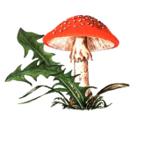
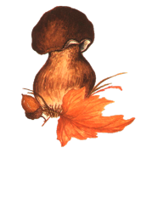
1.«Ёжик» (Согласование в Именительном и Винительном падежах)
Пошёл ёжик в лес гулять,
Стал грибочки собирать.
Раз, два, три, четыре, пять –
Будет он грибы считать!
(Один гриб, два гриба…)
Ёжику ты подскажи:
Где съедобные грибы?
Сколько можно ему взять,
Сколько лучше бы не брать.
(Можно взять один съедобный гриб…)

Slide 4
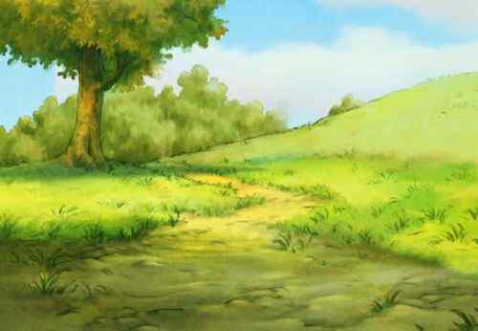
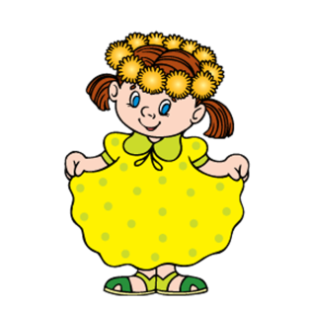
2. «Букет»
(Согласование в Именительном падеже)
Маша букет из цветов собирала.
Каждый цветочек она посчитала.
(Один цветочек, два цветочка…)
Сложила их Маша в огромный букет.
Какой же встречается чаще здесь цвет?
Ты каждого цвета цветы посчитай
И больше каких скорей называй!
(Один красный цветочек…)

Slide 5
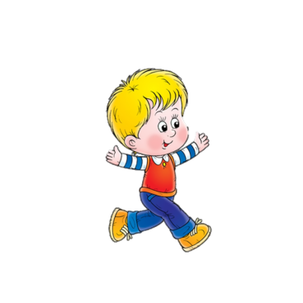
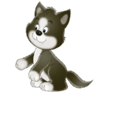
3. «Кошки»
(Согласование в Творительном падеже)
Мальчик Саша бежал по дорожке
И на пути ему встретились кошки.
Хоть очень быстро Саша бежал,
Кошек он всех по пути сосчитал.
(Повстречался с одной кошкой…)

Slide 6
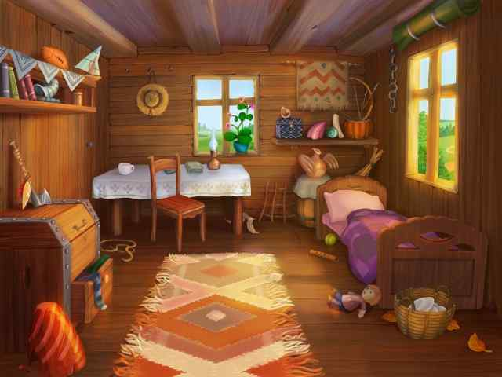
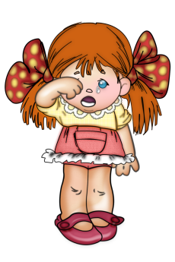
4. «Маша – растеряша»
(Согласование в Винительном падеже)
Стоит и плачет Маша,
Маша – растеряша.
Маша в куколки играла,
И всех кукол растеряла!
Помоги ей всех собрать,
И не забудь их сосчитать.
(Нашла (нашёл) одну куклу…)

Slide 7
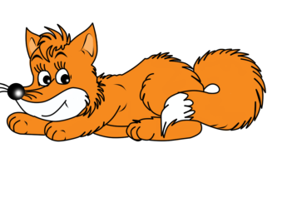
6. «Лиса и зайцы»
(Согласование в Винительном падеже)
Зайцев хотела лисичка поймать,
Но не смогла никого отыскать.
Спряталось сколько зайцев узнай –
Ты их скорее всех сосчитай.
(Не поймала одного зайца…)

Slide 8
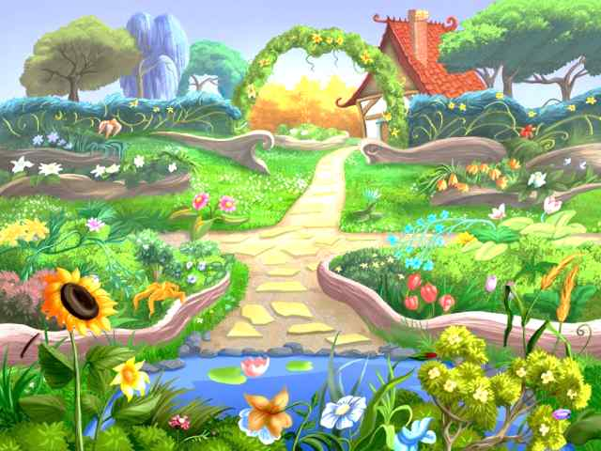
6. «Бабочки»
(Согласование в Предложном падеже)
Котёнок Тишка песни петь любил,
И с бабочками Тишка уже давно дружил.
Он песенки о бабочках для каждой исполнял.
Ведь самыми прекрасными он бабочек считал!
(Котёнок пел об одной бабочке…)

Slide 9
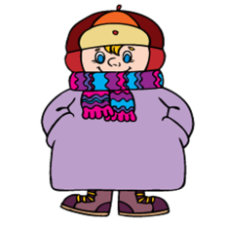
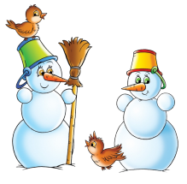
7. «Снеговики»
(Согласование в Дательном падеже)
Миша очень снег любил
И снеговиков зимой лепил.
Что б у каждого был нос
Он морковки всем принёс.
(Сделал нос одному снеговику…)

Slide 10
Отрабатываем предлоги

Slide 11
Ответь правильно на вопросы.

Slide 13
Составь предложение, подобрав нужный предлог.

Slide 14
Поиграем с
местоимениями

Slide 15
« Где чьё?»

Slide 16
Распредели картинки по домикам.

Slide 17
Игра : «Наш, наша, наши»
Согласование местоимения и существительного.

Slide 18
СПЯТ
СПИТ
СПИТ
ЧИТАЕТ
ЧИТАЮТ
ЧИТАЕТ
ПЬЁТ
ПЬЁТ
ПЬЮТ
ЕДЯТ
ЕСТ
ЕСТ
СМОТРИТ
СМОТРИТ
СМОТРЯТ
Игра : « Подбери нужное местоимение».
ОНА
ОН
ОНИ

Slide 19
Падежные конструкции

Slide 20
Игра «От кого кому письмо ?»

Slide 21
Игра «Кого везут в зоопарк?»

Slide 24
Игра «Без чего предмет ?»

Slide 25
Игра «Падежные вертушки?»

Slide 26
Учимся составлять предложения

Slide 27
« Составь предложение».

Slide 28
Игра : «Ответь на вопрос и выбери картинки или слова.»

Slide 29
НУЖЕН, ЧТОБЫ
НУЖЕН, ЧТОБЫ
НУЖЕН, ЧТОБЫ
НУЖЕН, ЧТОБЫ
«Подбери картинку, составь предложение.»

Slide 30
НУЖНА, ЧТОБЫ
НУЖНА, ЧТОБЫ
НУЖНА, ЧТОБЫ
НУЖНА, ЧТОБЫ
НУЖНЫ, ЧТОБЫ
НУЖНЫ, ЧТОБЫ
НУЖНЫ, ЧТОБЫ
НУЖНЫ, ЧТОБЫ

Slide 31
«Подбери картинку, составь предложение с союзом А.»

Slide 32
«Составь предложение по схеме.»

Slide 33
«Подбери картинку, составь предложение.»

Slide 34
СПАСИБО
ЗА
ВНИМАНИЕ!

